Slide 1
ЗВІТ ПЕРЕД ГРОМАДСЬКІСТЮ ДИРЕКТОРА ЧЕРКАСЬКОЇ ЗАГАЛЬНООСВІТНЬОЇ ШКОЛИ І-ІІІ ст. №4 ЗА 2020-2021 н.р.

Slide 3
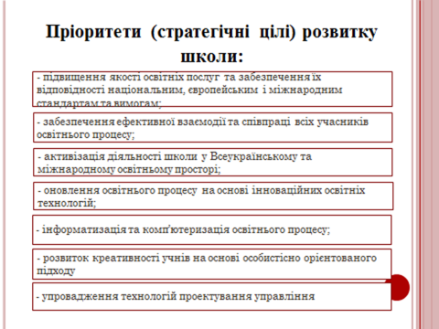

Slide 13
В 2020-2021 навчальному році в школі було 30 класів, в яких навчалось 865 учнів. 12 класів початкової школи; 14 класів основної школи; 4 класи старшої школи.

